Slide 3
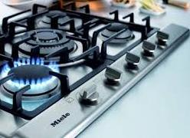
ASSISTENZA PIANI COTTURA
Assistenza piani cottura a gas chiamaci
e interverremo tempestivamente con
un tecnico specializzato multimarche
del nostro centro, ad ogni intervento
che verrà eseguito sarà rilasciata una
garanzia scritta.

